Slide 1
天主聖三節
2023 年 6 月 4日
感 恩 祭 宴
主 題
天主聖三：信仰的精華
感恩=基督徒基本心態; 祭祀=崇拜; 宴會=共融

Slide 2
恭讀出谷紀 34:4-6,8-9
那時候，梅瑟照上主的吩咐，清早起來，上了西乃山，手中拿著兩塊石版。
上主乘雲降下，站在梅瑟身旁，宣告上主的名號。上主由梅瑟面前經過時，大聲喊說：「上主，上主是慈悲寬仁的天主，緩於發怒，富於慈愛信實。」
梅瑟急忙俯伏在地朝拜，說：「上主，
1/2

Slide 3
如果我真的在你眼中得寵，求上主與我們同行；這百姓固然執拗，但求你寬赦我們的過犯和罪惡，以我們作你的產業。」——上主的話。
眾:感謝天主
2/2

Slide 4
恭讀聖保祿宗徒致格林多人後書13:11-13
弟兄姊妹們：
你們要喜樂，要勉力成全，要服從勸勉，要同心合意，要彼此和睦。這樣，仁愛與平安的天主，必與你們同在。
你們要以聖潔之吻，彼此問候。
這裡的眾聖徒都問候你們。
願主耶穌基督的恩寵，和天主的愛情，及聖神的相通，常與你們眾人同在。
——上主的話。 眾:感謝天主

Slide 5
恭讀聖若望福音 3:16-18
天主竟這樣愛了世界，甚至賜下了自己的獨生子，使凡信他的人不至喪亡，反而獲得永生，因為天主沒有派遣子到世界上來審判世界，而是為叫世界，藉著他而獲救。那信從他的，不受審判；那不信的，已受了審判，因為他沒有信從天主獨生子的名字。
——基督的福音。 眾：基督，我們讚美你！

Slide 6
天主聖三節
2023 年 6 月 4日
感 恩 祭 宴
主 題
天主聖三：信仰的精華
感恩=基督徒基本心態; 祭祀=崇拜; 宴會=共融

Slide 7
上主,上主是慈悲寬仁的天主,緩於發怒,富於慈愛信實.
你們要喜樂,要勉力成全,要服從勸勉,要同心合意,要彼此和睦.這樣,仁愛與平安的天主,必與你們同在.
天主竟這樣愛了世界,甚至賜下了自己的獨生子.

Slide 8
上主,上主是慈悲寬仁的天主,緩於發怒,富於慈愛信實.
天主是愛
愛的一個屬性是：慈悲——悲天憫人
寬仁——不斤斤計較
愛的另一屬性是：緩於發怒;發怒傷害別 人,也傷害自己
信實：所許必踐,守時,一諾千金,靠得住

Slide 9
你們要喜樂,要勉力成全,要服從勸勉,要同心合意,要彼此和睦.這樣,仁愛與平安的天主,必與你們同在.
愛的一個結果：喜樂,成全
同心合意：肯定的要一致
不肯定的要多元
一切事上有愛德
彼此和睦：家和萬事興,和睦萬事成

Slide 10
天主竟這樣愛了世界,甚至賜下了自己的獨生子.
天主竟這樣愛了世界——神愛世人
看小鴨上石級和跳水,明白天父的心？

Slide 11
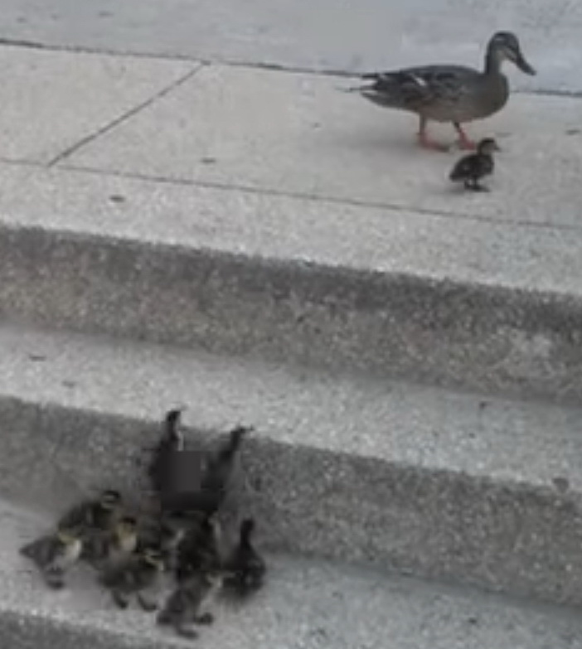
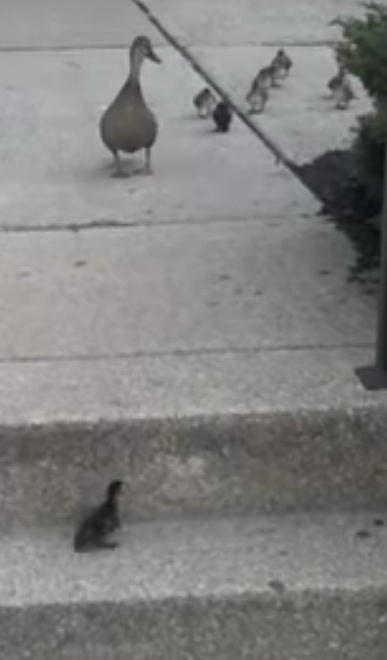
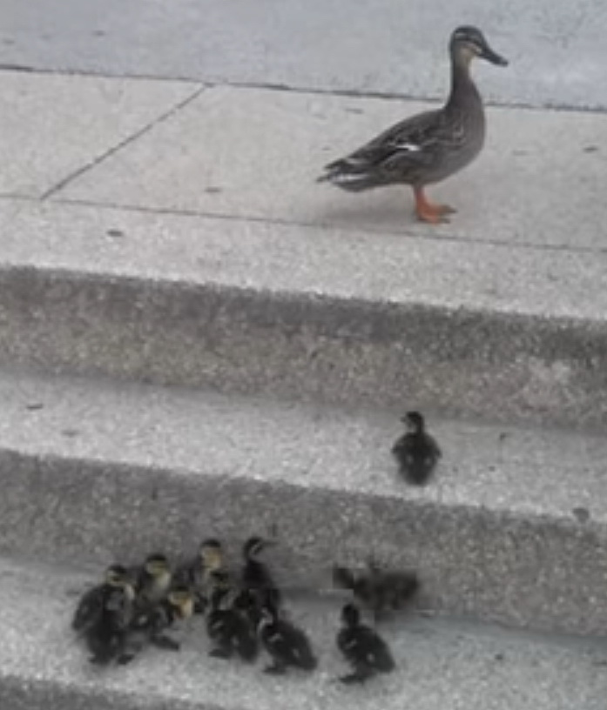
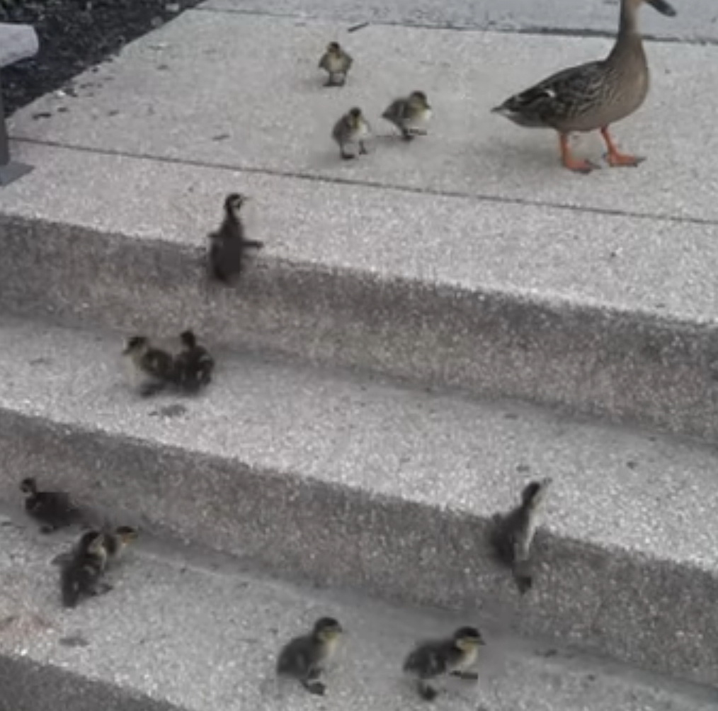
天主竟這樣愛了世界,甚至賜下了自己的獨生子
神愛世人
最優秀的孩子
邁向目標
上下求索
旅途中的教會
智愚賢不肖的一家人
一個都不能少

Slide 12
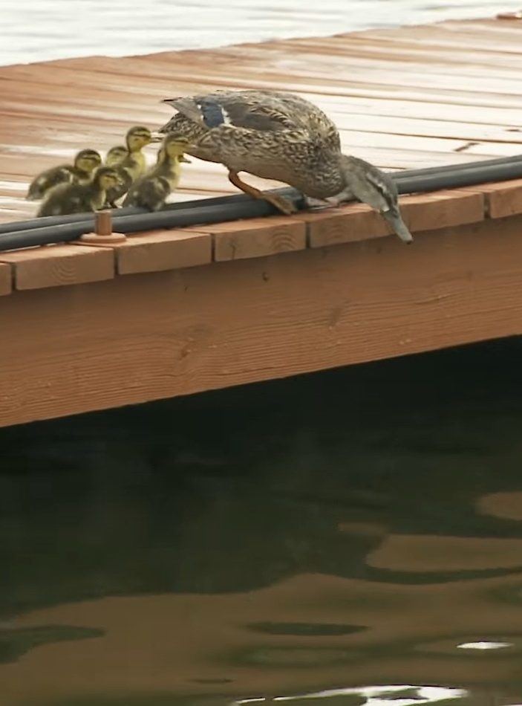
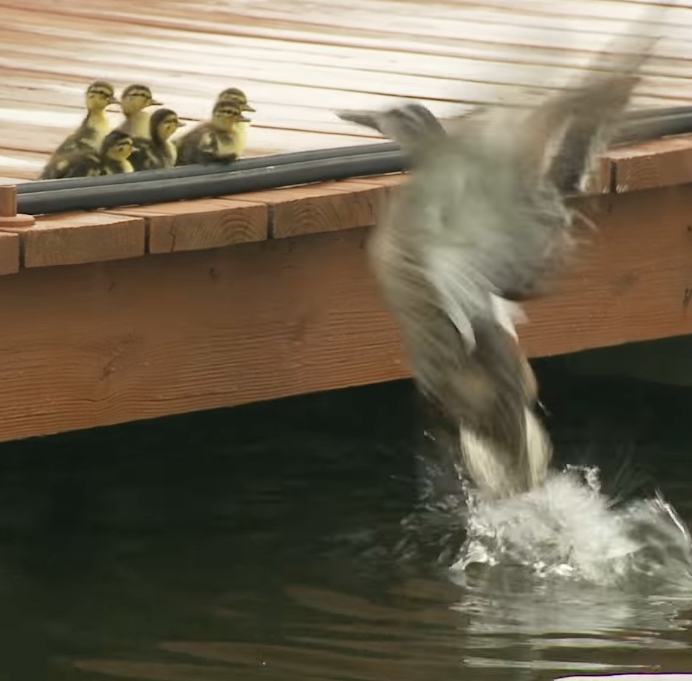
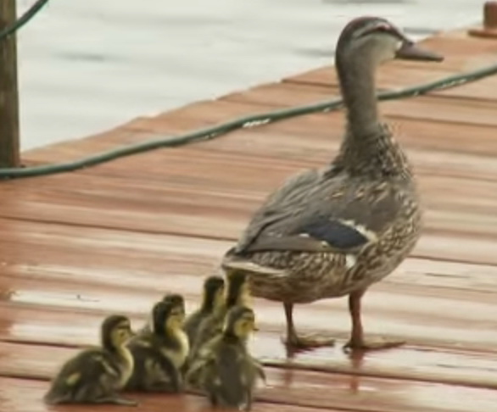
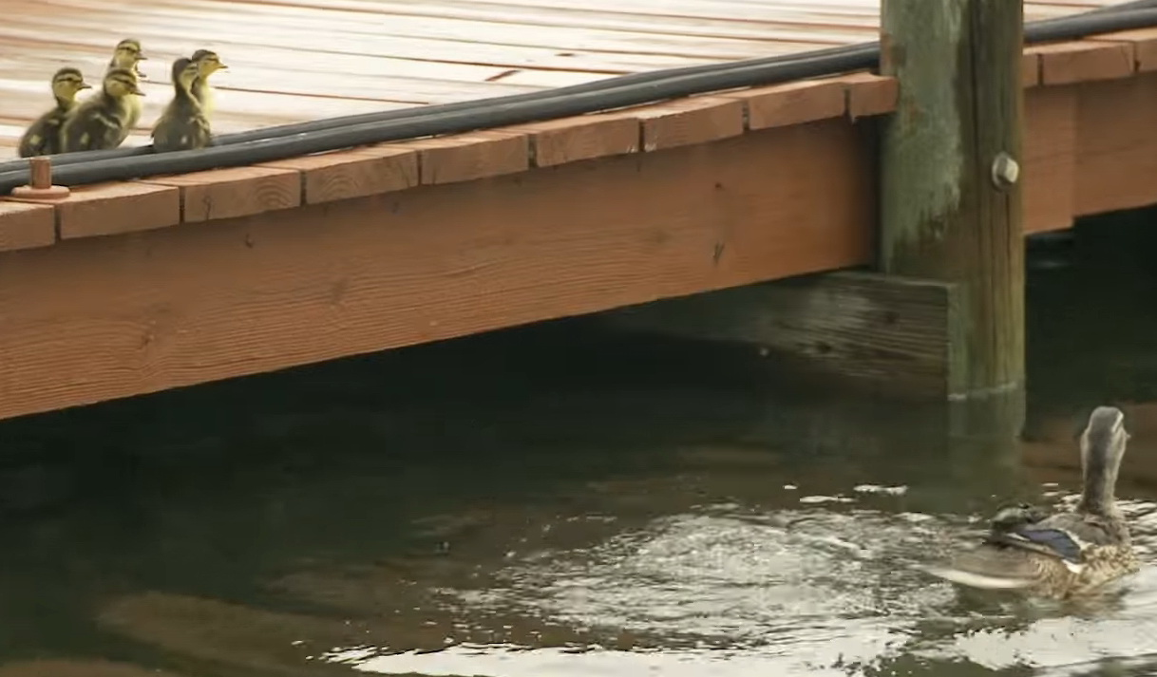
天主竟這樣愛了世界,甚至賜下了自己的獨生子.
神愛世人
邁向目標
上下求索
旅途中的教會
教孩子游泳
孩子不敢
再試一次
永不言休 永不言倦
說給孩子聽
作給孩子看

Slide 13
天主教信仰精華
我對天主聖三的信仰
——我的信仰宣言——
My faith in the Holy Trinity
------My profession of faith------

Slide 14
我信世間只有一位至上神
他就是一體三位的天主
這三位各有功能:
聖父創造, 聖子救贖, 聖神聖化.
I believe there is one and only one God.
He is a God with
three ‘personas’ (person 位格),
each having a separate function:
the Father creates, the Son redeems,
the Holy Spirit sanctifies.

Slide 15
我信聖父創造了我們去分享他的生命,
又創造了世界給所有人享用.我們要善用父所賜的一切世物,也要管理好
父所交托給我們的世界;不要污染它.
I believe God the Father created us to
share His life with us, and He created the world for all to enjoy. We must make use of everything that God has created with love
for He has entrusted us to be guardians and stewards of his creation. Hence,
we must not pollute what He has created.

Slide 16
我們既承認有一位天父,所以也應愛一切人,相信四海之內皆兄弟也;
超越一切的政治,經濟,文化,宗教和
意識型態的局限和阻隔.
As we profess to believe in one Heavenly Father, we must love all men on earth and regard them as our brethren,
removing and transcending
all political, economic, cultural, religious
and ideological bonds and barriers.

Slide 17
我信聖子降生救贖了我們,他就是我們的主耶穌基督;我們原是他用貴重的寶血
贖回來的.我們因此要尊重自己,
也要尊重他人.
I believe in God the Son who redeemed us, and He is our Lord Jesus Christ. We were redeemed with His precious blood, therefore we must respect ourselves and others as through His blood,
we were all equally redeemed.

Slide 18
耶穌給我們宣講天國, 並召喚我們去作這
天國的工匠. 他的降生提升平凡,他的復活帶來希望.我們從此可以懷著必勝的信念,去和死亡的權勢作永恆的鬥爭.
Jesus proclaimed to us the message of the Heavenly Kingdom and called upon us to build His Kingdom. His incarnation elevates our human nature; his resurrection brings us hope. Fortified by this knowledge, we are able to battle the power of death and know with certainty that
we will win eternal life ultimately.

Slide 19
我信聖神聖化,他是我們靈性生命的動力,他啟示真理,催迫行動,不斷淨化.
在聖神的帶領下,我們可以
活一個「更豐盛的生命」.
I believe that the Holy Spirit sanctifies, it is the power that drives our spiritual life. It reveals the truth, motivates our actions, and continuously purifies our soul.
Under His leadership, we are
better able to live “a more abundant life.”

Slide 20
我願意在基督的教內體驗和發展上述信仰,珍惜教會的信仰傳統,
尤其是聖體、聖經,祈禱三者,
更是我們靈修生活的重要支柱.
I am willing to experience and develop my faith in the Church, to cherish the Church’s traditions, especially the Eucharist, the Bible and Prayers,
which are the pillars of our spiritual life.

Slide 21
我信一切真,善,美都是來自上主,也能導人歸向上主.因此我會珍愛自己的文化和社會中一切美好的事物,
並以身為香港人和中國人為榮.
I believe all that is true, good and beautiful comes from God and that these qualities lead us towards God. For this reason,
I embrace wholeheartedly my own culture and all that is good in our society. I am proud to be Chinese and a ‘Hong-Konger’.

Slide 22
我知道墳墓並非生命的終點,一切有愛的人,總有一天,都要落葉歸根,團聚在天主聖三內,分享他那圓滿永恆的真福生命.
I know life does not end when we return to dust and ashes; all creatures who were made with love and of love will one day like leaves fall near the root, and reunite with the Trinity, share His perfect and everlasting blessed life.

Slide 23
因為天主是愛:哪裡有愛,那裡就有天主;哪裡有天主,那裡就有愛.
Because GOD IS LOVE,
where there is love, there is God; where there is God, there is love.*
(為福傳,請點讚,留言,轉發)

Slide 24
願三位一體的天主
祝 福 你 和 你 的 家 庭
你 的 工 作
幫助你戰勝疫情和一切困境
化 危 為 機
天主愛你 主佑！

